Slide 1

מסדרונות אקולוגיים לאן הגענו ומה חסר
דותן רותם
אקולוג שטחים פתוחים, חטיבת המדע, רט"ג

Slide 2
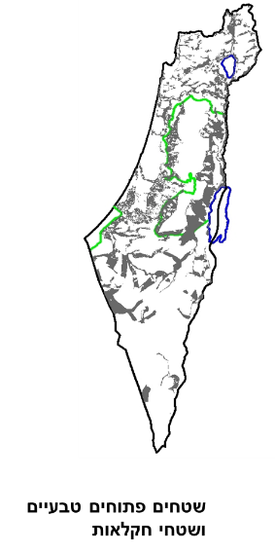
הגדרה
מסדרונות אקולוגיים בהגדרתם הקלאסית הם חוליה המקשרת בין שני שטחים טבעיים המקימים מערכות אקולוגיות ובהן אוכלוסיות ברות קיימא.
המסדרונות מעצם הגדרתם "מסדרונות" הם צרים וארוכים.

Slide 3



מסדרונות

Slide 4
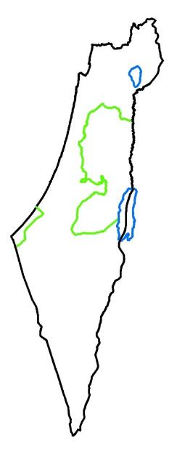
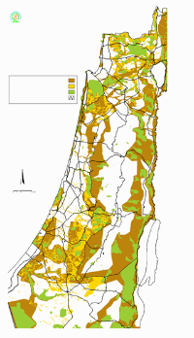
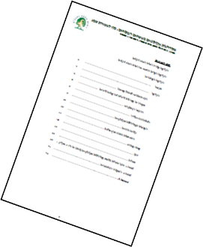
מסדרונות אקולוגיים בשטחים הפתוחים: כלי לשמירת טבע

Slide 5
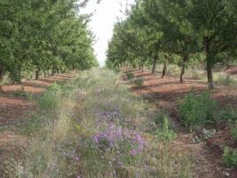
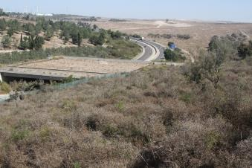

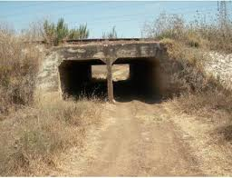
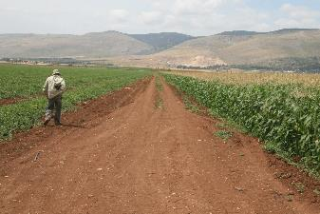
פרשנות
https://www.iberdrola.com/sustainability/green-corridor
https://www.ayalonhw.co.il/wp-content/uploads/2021/04/%D7%A0%D7%A1%D7%A4%D7%97-%D7%91%D7%99%D7%95%D7%91-%D7%95%D7%A0%D7%99%D7%A7%D7%95%D7%96.pdf

Slide 6
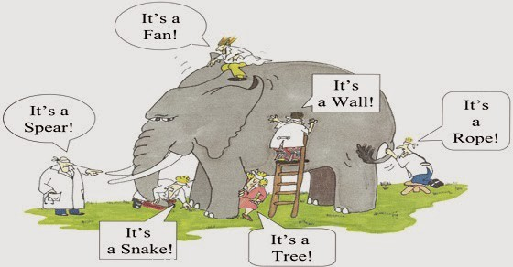
פרשנות

Slide 7
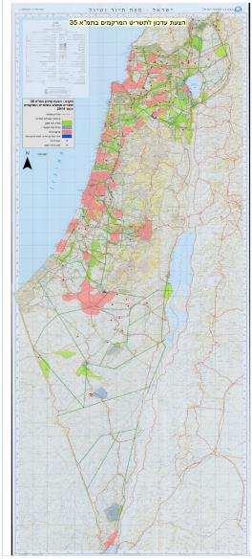
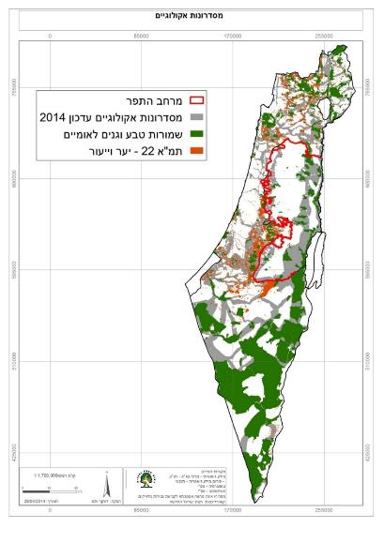
מסדרונות עד 2018

Slide 8

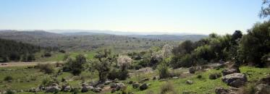


מקל ההובלה עובר לוועדות המחוזיות
חוק התכנון והבניה, התשכ"ה – 1965
תכנית מתאר מחוזית - מחוז המרכז
תמ"מ 3/ 21 - שינוי מס' 50
קביעת הוראות למסדרון האקולוגי המחוזי
הוראות התכנית
תמ"מ 6 שינוי מספר 20 – מסדרונות אקולוגיים מחוז חיפה
תמ"מ 14/4 שינוי 92 – מסדרונות אקולוגיים נפת אשקלון באר שבע והערבה
"כי האדם עץ השדה"
אוקטובר 2020 – העברה למועצה הארצית
צפון וירושלים בתהליך מיפוי

Slide 9
העברת המקל לוועדות המחוזיות
תמורה חשובה חלה בחמש השנים האחרונות כאשר גורם התכנון העליון בישראל, מנהל התכנון ובו הועדות המחוזיות, העלה את תכנון המסדרונות האקולוגיים לסדר יומו. במהלך שנים אלו מתוכננים מסדרונות אקולוגיים בכל מחוזות משרד הפנים בהובלת והנחיית מנהל התכנון. היסודות לתכנון הם עקרונות אקולוגיים הבוחנים כל העת את מידת התפקוד הפוטנציאלי של שטחים המוגדרים מסדרונות אקולוגיים. בד בבד נערכים תיאומים ומגיעים להסכמות על הוראות תכנוניות מפורטות עם משרד החקלאות ובעלי עניין אחרים. כך לדוגמא ההגדרה כיום היא מסדרון אקולוגי-חקלאי. לכאורה שינוי בשם אך בפועל שותפות מלאה של משרד החקלאות שחלק ניכר משטחי התכניות חל על שטחים חקלאיים פעילים.

Slide 10
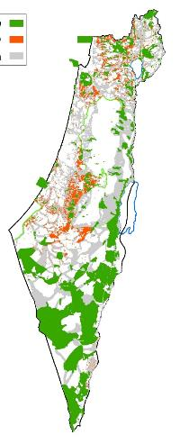

תכנית אסטרטגית – מנהל התכנון
טיוטת נוסח אחיד להוראות מסדרונות-
20.2.2022
+

Slide 11
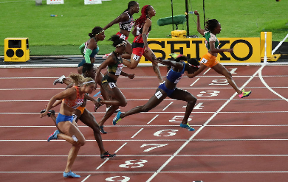
מה חסר – לסיים עם התהליך
יש לסייע בהטמעת רעיון המסדרונות האקולוגיים בקרב גורמי הפיתוח והתכנון השונים. המסדרונות האקולוגיים עדין נתפסים כאיום ואילו אנחנו רואים בהם גורם מכוון העושה סדר, בעת תכנון עתידי של הפיתוח ההכרחי בישראל המצטופפת.
https://www.ynet.co.il/articles/0,7340,L-5210307,00.html

Slide 12
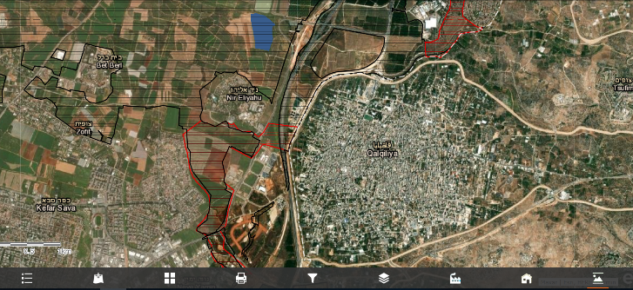
מה חסר – חיזוק מעמד צווארי הבקבוק
יש להגן בכלים סטטוטוריים על צווארי הבקבוק, שטחים קטנים וצרים על מנת שלא יחסמו מסדרונות ברמה ארצית ואזורית.
קלקיליה
כפר סבא

Slide 13
מה חסר – איך מנהלים את זה
גורם מפתח בהצלחת התכניות הקורמות עור וגידים הוא ניהול השטחים שיוגדרו מסדרונות אקולוגיים.
הכוונת תקציבים לשיפור תפקודם של שטחים פתוחים,
הסברה נרחבת בציבור בעלי העניין,
מעקב אחר תכניות פיתוח העלולות לנגוס אט אט בשטחי המסדרונות.
מניעת פעולות העלולות לפגוע בתפקודם כגורם מקשר.

Slide 14
מה חסר – ניטור
ניטור
בפן האקולוגי יש ליצור מערך ניטור הבוחן תנועת מינים גם בשטחים הפתוחים וגם במעברים ההכרחיים של תשתיות אורכיות.
יש ליצור מערכת המציגה אחת לשנה את השינוי ברוחב המסדרונות עקב תכניות פיתוח שחלקן יצרו את שטחי המסדרון.
פן חברתי בחינת שימוש הציבור בשטחים הפתוחים המוגדרים מסדרונות, פעילות פנאי, ספורט, טיילות וכיוב'.

Slide 15




סיכום
המתכנן: עוד עבודה לפנינו.
האקולוג: אנחנו לרשותכם ליעוץ והכוונה אקולוגית.
הצבי והארנב: בהצלחה לכל הארגונים השותפים לתהליך.
נציגי עולם החי והצומח (היחמור השועל והחבצלת): הצלחתכם הצלחתנו.
https://flora.org.il/plants/PANSIC/

Slide 16
תודה רבה

